Slide 1
HORTZ-PROZESUETAN ANTIBIOTIKOAK ZENTZUZ ERABILTZEA
29 Lib, 1 zk. 2021

Slide 2
Aurkibidea
SARRERA
AHO-BARRUNBEKO FLORA MIKROBIANOA
INFEKZIO ODONTOGENIKOAK
    Infekzio odontogenikoen prebentzioa
    Tratamendu antibiotikorik behar ez duten infekzio odontogenikoak
    Tratamendu antibiotikoa beharrezkoa izan dezaketen infekzio odontogenikoak
  HORTZ-PROZEDURETARAKO PROFILAXI ANTIBIOTIKOA
    Endokarditis bakterianoaren profilaxi antibiotikoa
    Giltzadura-protesietako infekzioaren profilaxi antibiotikoa
    Inplanteak huts egitea prebenitzeko profilaxi antibiotikoa
  IDEIA NAGUSIAK
  BIBLIOGRAFIA

Slide 3
SARRERA
- Bakterioek antibiotikoei aurre egitea: gaur egun osasun publikoko arazo handiena.
- aldaketak odontologiaren arloko gidetan; oro har, antibiotiko gutxiago erabiltzea: praktika klinikoan aldaketak?
- Aho-barrunbeko infekzioak: odontogenikoak (IO) (hortza eta periodontoa osatzen duten egiturei eragiten dietenean); horiek dira ohikoenak, edo ez odontogenikoak.
- IOek biztanleria osoari eragiten diote, prebalentzia handia dute eta Espainian antibiotikoak kontsumitzeko hirugarren arrazoia dira, komunitateko antibiotiko-preskripzio guztien % 10-12 inguru sortzen baitute. Odontologoek zein mediku orokorrek preskribatzen dituzte IOen tratamenduetarako antibiotikoak.
- Antibiotikoak ez dira beti indikatuta egoten IOen tratamenduetarako; hala dauden kasuetan, prozedura odontologiko edo kirurgikoen eta neurri ez-farmakologikoen (batez ere prebentzioko neurriak, ahoko higiene egokia, adibidez) lagungarri izaten da beti tratamendu antibiotikoa. Hala ere, antibiotikoak modu desegokian preskribatzen dira maiz.
- Helburua: hortz-prozesuetan antibiotikoak zentzuz erabil daitezen sustatzea da; horretarako, IO nagusietan tratamendu antibiotikoaren beharra dagoen, eta kasu horietan zein hautatu eta antibiotikoak profilaxi gisa erabiltzea zein egoeratan gomendatzen den aztertuko da.

Slide 4
AHO BARRUNBEKO FLORA MIKROBIANOA
-Digestio-aparaturako sarbidea da aho-barrunbea, eta flora polimikrobiano aerobioa zein anaerobioa daude barrunbe septiko horretan, ostalariarekin oreka dinamikoan.
-Mikroorganismo gehienek zelulaz kanpoko matrize polimeriko batez osatutako biogeruza moduko bat osatzen dute, substratu edo gainazal iraunkorrei atxikitzen zaiena, zeinari hortzetako bakterio-plaka edo plaka esaten baitzaio.
-Egoera jakin batzuetan, hala nola aldaketa fisiologikoak gertatzen direnean (pubertaroa, haurdunaldia), listu-konposizioan aldaketak gertatzen direnean (guruin-disfuntzioagatik, ahoko higiene txarragatik, tabakismoagatik etab.) edo beste egoera batzuetan (aurretiko tratamendu antibiotikoak eta immunoezabatze-egoerak), mikroorganismoek era oportunistan jokatu dezakete eta aho-barrunbean infekzioak eragin.
-IOetan sarrien ageri diren bakterioak ondorengo generoetakoak dira: Streptococcus (nagusiki, viridans taldekoak), Peptostreptococcus, Prevotella, Porphyromonas eta Fusobacterium.

Slide 5
INFEKZIO ODONTOGENIKOAK
- IOak izan daitezke «lokalizatuak» –hortz albeolarretakoak (txantxarra, pulpitisa) eta periodontalak (gingibitisa, periodontitisa, perikoronaritisa)– eta «barreiatuak» (ikusi irudia)
IOen maneiua hortz-plakaren eraketa eragozten duten edo murrizten nahiz ezabatzen duten neurri fisiko edo kimikoetan oinarritzen da.
IOen sintoma nagusia mina izan arren, antibiotikoak ez dira eraginkorrak mina tratatzeko. Hortzetako mina tratatzeko modurik eraginkorrena minaren eragilea desagerraraztea da, eta horretarako diagnostiko egokia egin behar da. Hortzetako minaren kausa nagusiak ez lirateke sendagaiekin soilik tratatu behar. Hortzetako minari aurre egiteko tratamendu farmakologikoa behar izanez gero, tratamendu analgesikoa (parazetamola) edo antiinflamatorioa (ibuprofenoa) dira aukerak.
Antibiotikoak ez daude beti indikatuta IOak tratatzeko (ikusi 1. taula). Oro har, infekzioa konplikatzeko arrisku-faktoreak dituzten pazienteetan (immunitate-egoera ahulean daudenekin), eta infekzioa zabaltzeko arriskua badago edo sistemari erasateko ebidentziak badaude (linfadenopatia, hantura barreiatua, sukarra, ondoez orokorra), tratamendu antibiotiko gehigarria erabili beharko da.

Slide 6
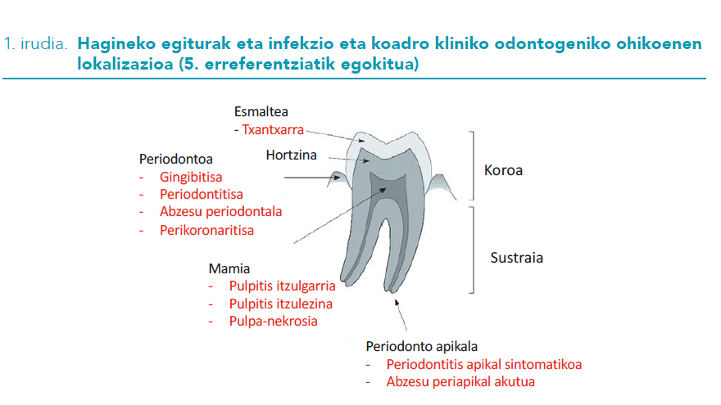
INFEKZIO ODONTOGENIKOAK
-

Slide 7
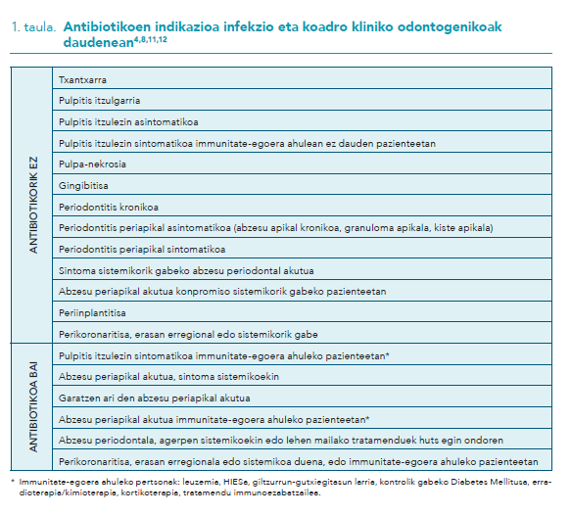

Slide 8
INFEKZIO ODONTOGENIKOEN PREBENTZIOA
Hortzetako higienea
Hortzetako higiene onak biogeruzako karga bakterianoa murrizten du, eta hortz-plakaren kaltzifikazioa (hortzetako lertzoa) saihesten du.
  Neurri mekanikoak: hortzak egunero eskuilarekin garbituta plakaren % 50 ezabatzen da; hortzetako haria erabiltzen bada, % 70era ere murriztu daiteke. Hortzarteak garbitzeko eskuilak ere baliagarriak izan daitezke.
  Neurri kimikoak: fluorra (kolutorioak, berniza edo gelak) txantxarra prebenitzeko. Klorhexidina (kolutorioa) kontzentrazio baxuan gingibitisa, periodontitisa edo periinplantitisa duten pazienteentzat gomendatzen da, denbora-tarte laburrean hartzeko (gehienez, 2 astetan).
Farmako batzuek listuaren kantitatea eta kalitatea gutxitzen dute (antikolinergikoek, antidepresiboek, diuretikoek etab.), eta beste batzuek mukosa gingibala aldatzen dute (kortikoideek, AIEEek, antihipertentsibo batzuek, antiepileptikoek, immunoezabatzaileek, ahotik hartzeko antisorgailuek etab.

Slide 9
INFEKZIO ODONTOGENIKOEN PREBENTZIOA
Tabakoa
Nikotinak hortz-plakaren sorrera errazten du, eta IOen diagnostiko goiztiarra zailtzen du, hodi-uzkurtzailea delako.
Dieta
Azukrerik ez hartzea gomendatzen da, txantxarra eragiten duelako, eta dieta biguna sahiestea, hortz artean metakinak sortzen laguntzen duelako. Zenbait txikletan egoten den xilitolak biogeruzara bakterioen atxikipena eragozten du, eta, horrenbestez, egokia izan daiteke txantxarra prebenitzeko.

Slide 10
TRATAMENDU ANTIBIOTIKORIK BEHAR EZ DUTEN INFEKZIO ODONTOGENIKOAK
TXANTXARRA
PULPITISA
GINGIBITISA
PERIODONTITIS KRONIKOA
PERIINPLANTITISA

Slide 11
TXANTXARRA
- Hortz-esmaltea suntsitzea esan nahi du: plaka bakterianoa osatzen duten mikroorganismoek dietako karbono-hidratoak hartzitzen dituzte, eta horrek hortzetako esmaltea azidotzen du. IOrik ohikoena da (% 90). Hasiera batean asintomatikoa da, baina hortz-ehun sakonetara iritsi daiteke, eta pulpitisa eragin. Horretaz gain, txantxarrak beste konplikazio hauek ere eragin ditzake: pulpa-nekrosia, abzesu periapikala (flemoia) –azpiko hezurrera zabal daiteke (osteitisa edo osteomielitisa)– edo sakoneko abszesua (zelulitis odontogeneoa). Horregatik da garrantzitsua txantxarra tratatzea.
- Tratamendu odontologikoa (obturazioa, mekanikoki kentzea).
- Prebentzio-neurriak: aho-higiene egokia (eskuilatzea, fluorra topikoki ematea). Ikusi IOen prebentzioari buruzko atala.

Slide 12
PULPITISA
- Hortzetako mamiaren hantura, txantxarra edo foku periodontal bat garatzen ari delako, edo infekzio periapikal batetik (atzeranzko bidean). Itzulgarria edo itzulezina izan daiteke.
- Koadro akutu gisa agertzen da, baina kasu gehienetan hantura kroniko baten larriagotze bat izaten da.
- Infekzioa zabaltzen edo sistemikoa bilakatzen ari dela adierazten duten sintomak edo zeinuak daudenean soilik gomendatzen da antibioterapia. Immunitate-egoera ahuleko pazienteen kasuan, pulpitis itzulezin sintomatikoa badute, tratamendu antibiotikoa kontuan hartzekoa litzateke (ikusi 2. taula).
- Tratamendu sintomatikoa (analgesikoak/antiinflamatorioak) eta mekanikoa (endodontzia edo exodontzia).

Slide 13
GINGIBITISA
-Hortzoien hantura da, hortzetan plaka bakterianoa metatzen delako. Hortzoiak gorritu egiten dira eta odola darie. Periodontitis bihur daiteke.
-Tratamendu sintomatikoa (analgesikoak/antiinflamatorioak).
-Neurri ez-farmakologikoak: hortz-plaka kontrolatzea, tartrektomia (lertzoa garbitzea), hortzak eskuilatzea, tabakoa erretzearen kontrako aholkua, klorhexidina bidezko irakuzketak egitea.

Slide 14
PERIODONTITIS KRONIKOA
-Hortzoien hantura da; ehun konektiboa hortz-zementuan sartzea suntsitzen du, eta alboko euskarridun hezur albeolarra berxurgatzen du. Poltsak sortzen dira, hortzoiak uzkurtzen dira eta hortzak mugitzen. Abzesu periodontala da konplikazio nagusia. Plaka eta kalkuluarekin lotzen da (plaka bakteriano kaltzifikatua edo lertzoa). Periodontitis mota ohikoena da, eta gaixotasun kardiobaskularrarekin lotu da.
-Tratamendu sintomatikoa (analgesikoak/antiinflamatorioak).
-Neurri ez-farmakologikoak: hortz-plaka kontrolatzea, tartrektomia (lertzoa garbitzea), hortzak eskuilatzea, tabakoa erretzearen kontrako aholkua, klorhexidina bidezko irakuzketak egitea.

Slide 15
PERIINPLANTITISA
-Hanturazko prozesu suntsitzaile bat da, eta hezurrean integratutako inplante baten inguruan gertatzen da: periinplante-poltsa bat sortzen da eta inguruko hezurra suntsitzen da. Inplantearen gainazalean plaka bakterianoa sortzen delako gertatzen da. Inplanteen % 16etan gertatzen da. Mina, hantura eta, batzuetan, zorne-jarioa ditu ezaugarri.
-Tratamendu sintomatikoa (analgesikoak/antiinflamatorioak).
-Neurri ez-farmakologikoak: garbiketa lokala eta metakinak kentzea.

Slide 16
TRATAMENDU ANTIBIOTIKOA BEHARREZKOA IZAN DEZAKETEN INFEKZIO ODONTOGENIKOAK
Antibiotikoak tratamendu odontologikoari laguntzeko terapia gisa erabiltzea egokia da baldin eta, soilik:
barreiatze-zantzuak badaude edo infekzioa zabaltzeko arriskua handia badago (zelulitisa/flemoia, adenopatia erregionalak, zehaztugabeko hantura)
sintoma sistemikoak badaude (egoera orokorraren al.daketa, sukarra)
immunitate-egoera ahula duten pazienteak badira
Tratamendu antibiotikoaren iraupen gomendatua ez dago argi zehaztuta eta aldakorra da, 3 eta 7 egun bitartekoa izan baitaiteke. Oro har, prozesua eta erantzun klinikoa nolakoak, halakoa izango da tratamendua. Jarraibide laburrak erabiltzea da gaur egungo joera. Nolanahi ere, garrantzitsua da tratamendua hasi eta 2-3 egunera pazientea berriz ebaluatzea, eta tratamendua bertan behera uztea komeni den balioestea zeinuak eta sintomak desagertzen direnean4,8.
IOak eragiten dituzten mikroorganismo nagusiak betalaktamikoekiko sentikorrak dira. Oro har, amoxizilina izaten da aukerako antibiotikoa. Amoxizilina-azido klabulanikoa asko erabiltzen bada ere, espektro zabala duelako, amoxizilinarekin hobera egiten ez den kasuetarako gomendatzen da.
2. taulan IO ohikoenetarako lehenengo aukerako tratamendu antibiotikoa eta ordezko aukerak zein diren jaso da.

Slide 17
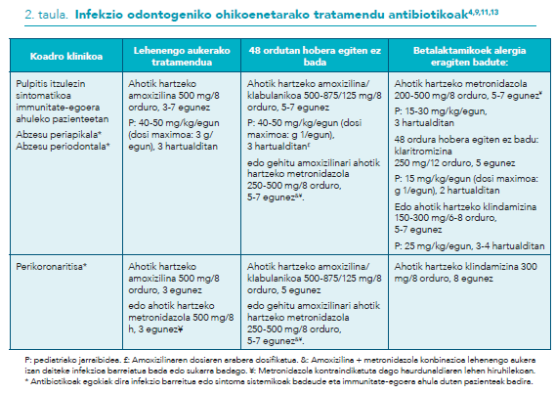

Slide 18
Pulpitis itzulezin sintomatikoa
Etengabeko mina, min bizia, bat-batekoa eta zabaldua da pulpitis mota horren ezaugarria, zeina areagotu egiten baita etzanda eta esfortzua eginda.
Tratamendu odontologikoa: hanpatutako mamia kendu eta endodontzia egitea. Tratamendu sintomatikoa (analgesikoak/antiinflamatorioak).
Tratamendu antibiotikoa: ikusi 2. taula.

Slide 19
Abzesu periapikala
Abzesu periapikal endodontikoa (abzesu apikal akutua edo periodontitis apikal akutu zornatua) ehun periapikalen edo hortzina-mami hanturagatik/infekzioagatik sortutako bilduma zornetsua da. Min lokalizatua du ezaugarri, zeina areagotu egiten baita mastekatzerakoan eta kolpatzerakoan; batzuetan exudatu zornetsua ateratzen da albeoloetatik.
Tratamendu odontologikoa: desbridatzea eta drainatze kirurgikoa.
Tratamendu sintomatikoa (analgesikoak/antiinflamatorioak).
Tratamendu antibiotikoa: ikusi 2. taula. Antibiotikoak ez daude indikatuta infekzioa lokalizatuta badago, immunitate-sistemak behar bezala maneiatzeko gai baita. Kasu horietan, gainera, abzesua ia isolatuta egoten da odol-zirkulaziotik, eta murriztu egiten da antibiotikoak barneratzea. Tratamendu antibiotiko gehigarria indikatuta dago tratamendu kontserbatzailea edo kirurgikoa atzeratzen bada (kasu horretan, antibiotikoaren preskripzioa geroratu daitekeen balioestea gomendatzen da) eta neurri lokalak erabiliz berehala drainatzea lortzen ez bada edo infekzioak edo sintoma sistemikoek zabaltzen jarraitzen badute

Slide 20
Abzesu periodontala
Egitura periodontalen hantura/infekzioa da, gingibitis baten, periodontitis baten edo perikoronaritis baten ondorioz sortua. Zorne-exudatuak lerro gingibaletik edo beste leku periodontal batzuetatik drainatzen du. Lokailu periodontaleko eta ondoko hezur albeolarreko ehunak suntsitzen ditu. Honako ezaugarri hauek ditu: mina, tumefakzioa, adenopatia, zorne-jarioa eta sukarra.
Tratamendu odontologikoa: desbridatzea eta drainatze kirurgikoa.
Tratamendu antibiotikoa (ikusi 2. taula) indikatuta dago zaku edo poltsa periodontal sakon edo progresiboen abszesuak badaude, sintoma sistemikoak badaude eta immunitate-egoera ahuleko pazienteak badira, tratamendu odontologikoarekin batera.

Slide 21
Perikoronaritisa
Partzialki erupzionatutako hortzaren koroa estaltzen duen mukosaren infekzioa da, adibidez hirugarren haginarena («judizioko hagina»). Alboko ehun bigunetan abzesua eragin dezake. Akutua edo kronikoa izan daiteke, eta mina, sukarra, ondoez orokorra eta adenopatia eragin dezake.
Tratamendu odontologikoa: desbridatzea eta drainatze kirurgikoa. Perikoronaritisa behin baino gehiagotan gertatzen bada, exodontzia kirurgikoa da kontuan hartzekoa.
Tratamendu sintomatikoa (analgesikoak/antiinflamatorioak).
Tratamendu antibiotikoa: ikusi 2. taula. Indikatuta dago: infekzioa barreiatu dela adierazten duten zeinuak badaude (ahoa irekitzeko mugapena, aurpegia hanpatuta), infekzio sistemikoa bada edo immunitate-egoera ahula duen pazientea bada.

Slide 22
HORTZ-PROZEDURETARAKO PROFILAXI ANTIBIOTIKOA
Ahoko eta Aurpegi Masailetako Kirurgiako Espainiako Elkarteak ahoko kirurgia txikian profilaxi antibiotikorik EZ egitea gomendatzen du, ezta hortzak aurretiazko infekzio-zeinurik gabe ateratzen direnean ere.
Tradizionalki, profilaxi antibiotikoa endokarditis infekziosoa eta giltzadura-protesien infekzioa izateko arriskua zuten pazienteentzat gomendatzen zen. Azken urteetan profilaxi-aldaketak egin dira gidetan, eraginkorrak diren ziurtasunik ez dagoelako, bakterioek antibiotikoekiko erresistentziak garatzeak kezka eragiten duelako eta hortzak garbitzeak bakteriemia iragankorra sortzen duela onartu delako, tradizionalki profilaxi antibiotikoa erabili izan den hortz-prozedurek eragiten duten bezala.

Slide 23
ENDOKARDITIS BAKTERIANOAREN PROFILAXI ANTIBIOTIKOA (I)
Hortz-tratamenduen aurreko profilaxi antibiotikoak endokarditis bakterianoaren kasu gutxi batzuk baino ez ditu prebenitzen.
Antibiotikoek albo ondorioak eragiteko duten arriskua profilaxi antibiotikoaren onura baino handiagoa izan daiteke.
Endokarditis infekziosoa izateko arriskua gutxitzeko garrantzitsuagoa da ahoko higiene ona izatea.
Beraz, hortz-prozeduren aurretiko profilaxi antibiotikoa endokarditis bakterianoa izateko arrisku handia duten pazienteei bakarrik eman beharko litzaieke (ikusi 3. taula) bakteriemia izateko arrisku handia duten hortz-prozeduren aurretik (sustrai arraspatzea eta lisatzea, exodontzia, hortzoien azpian zuntz antibiotikoak jartzea, infektatutako ehunetan anestesiko lokalak injektatzea, garbiketa profesionala edo tartrektomia, kirurgia periodontala eta hortz-inplantea jartzea).

Slide 24
ENDOKARDITIS BAKTERIANOAREN PROFILAXI ANTIBIOTIKOA (II)
Ez da profilaxirik gomendatzen infektatu gabeko ehunetan anestesia lokalaren injekzioak jartzeko, josturak kentzeko, hortzetako X izpietarako, aparatu edo zuzentzaile prostodontiko eta ortodontiko mugigarriak jartzeko edo doitzeko, obturazioetarako, endodontzietarako, hortz erorkorrak («esne hortzak») ateratzeko edo ezpain-traumatismoa edo ahoko mukosaren traumatismoa izaten bada.
Profilaxi antibiotikoa erabiliz gero, dosi bakarra eman beharko da prozeduraren aurretik (ikusi 4. taula); ez da inola ere gomendatzen ebakuntza osteko profilaxia, ez eta egun batzuetako jarraibideak ere, nahi baino gehiagotan egiten den bezala.

Slide 25
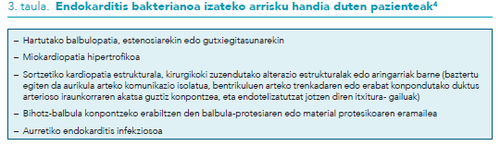
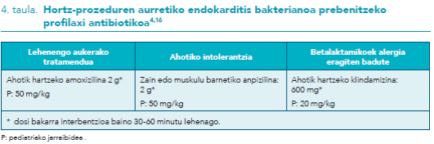

Slide 26
GILTZADURA-PROTESIETAKO INFEKZIOAREN PROFILAXI ANTIBIOTIKOA
Giltzadura-protesiak dituzten pazienteentzat ADA (Odontologiako Amerikako Elkartea) eta BSAC (Kimioterapia antimikrobianoaren sozietate britainiarra) elkarteek ez dute gomendatzen hortz-prozeduren aurretik profilaxi antibiotikoa erabiltzea giltzadura-protesien infekzioa prebenitzeko. Hala ere, profilaxi antibiotikoa kontuan hartzekoa da protesian infekzio aktiboa duten pazienteentzat edo immunitate-egoera ahula duten pazienteentzat.
Ez da profilaxi antibiotikorik gomendatzen ohiko hortz-prozeduretan, hala nola garbiketa profesionalak (tartrektomia) edo obturazioak egin behar badira .
Giltzadura-inplanteak dituzten pazienteek ahoko higiene ona izan behar dute, eta ahoko infekzioren bat izanez gero, berehala tratatu beharko litzateke.

Slide 27
INPLANTEAK HUTS EGITEA PREBENITZEKO PROFILAXI ANTIBIOTIKOA
Paziente osasuntsuetan inplante osteko infekzioak prebenitzeko profilaxi antibiotikoaren ohiko erabilerari buruzko ebidentziarik ez dago.
Kasu konplexuetan soilik gomendatzen da inplanteak hutsik ez egiteko profilaxi antibiotikoa (aurretiko infekzio periapikala izan duten berehalako inplanteak, hezur-mentuen beharra etab.), baita immunitate-egoera ahuleko pazienteentzat ere.
Amoxizilinaren 2 g dosi bakarrean ematea gomendatzen da, ahotik, prozedura hasi baino 30-60 minutu lehenago, eta betalaktamikoei alergia dietenentzat, berriz, klindamizina 600 mg.

Slide 28

IDEIA NAGUSIAK
Infekzio odontogenikoak prebenitzeko modurik onena aho-higiene egokia da.
Antibiotikoak ez daude beti indikatuta infekzio odontogenikoetarako.
Tratamendu antibiotikoa, indikatuta badago, beste neurri batzuen gehigarri izaten da.
Azken urteetan aldatu egin dira farmako-aukerari, dosiari eta tratamenduaren iraupenari buruzko irizpideak.
Tratamendu antibiotikoa enpirikoa da eta, oro har, aukerakoa da amoxizilina.
Antibiotikoak ez dira eraginkorrak hortzetako mina tratatzeko.
Oro har, ez da profilaxi antibiotikorik gomendatzen endokarditis bakterianoa prebenitzeko, ez eta hortz-prozedurak egiten ari zaizkien pazienteetan giltzadura-protesien infekzioa prebenitzeko ere.

Slide 29
Informazio gehiago eta bibliografia…
29 LIBURUKIA, 1 zk. - 2021

